Slide 1
Repaso Día 4 (1ª parte)
Preguntas
Las custodial wallets son más seguras porque permiten recuperar la clave con 12 palabras. ¿Verdadero o falso? Razona la respuesta.
La non-custodial wallet elimina la intermedición de cualquier tercero y hace al usuario final responsable de todos los moviminetos. ¿Verdadero o falso? Razona la respuesta.
Un smart contract es un programa que envía transacciones a la red blockchain. ¿Verdadero o falso? Razona la respuesta.
¿Qué papel cumplen los mineros en la ejecución de un smart contract?
¿Por qué Ethereum se considera pionera en smart contracts?
¿Qué condiciones debe cumplirse para que un smart contract se ejecute automáticamente?
¿Qué ocurre si un smart contract tiene un error en el código?
¿Por qué la transparencia puede ser a la vez una fortaleza y una debilidad?
¿Puede un Smart contract llamar a otro Smart contract?
¿Qué papel cumplen los oráculos en los smart contracts?
¿Dónde se guarda la calve privada del address en la que se despliega un Smart contract?
¿Qué pasa si se pierde la clave privada del propietario del Smart contract?
¿Por qué crees que los smart contracts no pueden acceder directamente a internet?
¿Qué ventajas tiene probar un contrato en una red de test como Sepolia antes del despliegue real?
¿Cómo garantizan los oráculos descentralizados (como Chainlink) la fiabilidad de los datos?

Slide 2
Repaso Día 4 (2ª parte)
Preguntas
Un elemento fungible es aquel que se puede intercarbiar por dinero en cualquier mercado. ¿Verdadero o falso? Razona la respuesta.
Un NFT es un Nearly Funded Token y represente un contratr ERC20. ¿Verdadero o falso? Razona la respuesta.
Ha elementos que pueden ser fungibles o no según características concretas que tengan. ¿Verdadero o falso? Razona la respuesta.
Un ERC20 es un tipo de Smart contract que representa elementos fungibles. ¿Verdadero o falso? Razona la respuesta.
Un ERC1155 se puede ver como una colección de ERC20. ¿Verdadero o falso? Razona la respuesta.
La composabilidad es la capacidad de orquestar llamadas entre varios Smart Contracts en una sola transacción en un bloque. ¿Verdadero o falso? Razona la respuesta.
Un ERC 721 representa una una lista de elementos fungibles. ¿Verdadero o falso? Razona la respuesta.
La estructura de datos que sirve para representar un ERC20, un ERC721 o un ERC1155 es la misma, el mapping. ¿Verdadero o falso? Razona la respuesta.
Un mapping es una lista en la que se asocia un valor a un índice único e irrepetible. ¿Verdadero o falso? Razona la respuesta.
Los estándares más usados en Ethereum son el ERC20 (token funglible), ERC721 (token no fungible) y ERC1155 (token parciarlmente fungible). ¿Verdadero o falso? Razona la respuesta.
Que un contrato siga un estándar significa que debe exponer una serie de funciones conocidas a las que cualquiera pueda llamar. ¿Verdadero o falso? Razona la respuesta.
Un contrato proxy es un truco por el que cualquiera puede modificar Smart contracts ya desplegados en blockchain. ¿Verdadero o falso? Razona la respuesta.
Explica los pros y contras de los contratos proxy.
Igual que puedo mandar Ethers a un Smart Contract, puedo mandar tokens ERC20 a un Smart contract. ¿Verdadero o falso? Razona la respuesta.

Slide 3
Blockchain
Tokenización

Slide 4
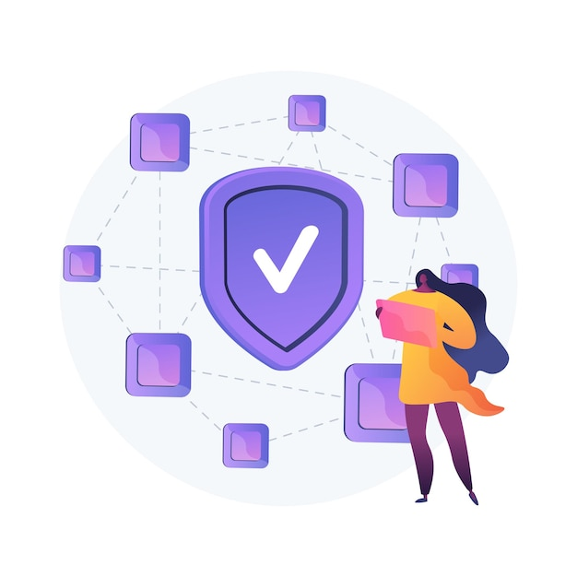
¿Qué es la tokenización?
La tokenización de activos implica la representación digital de activos reales en registros distribuidos o la emisión de activos tradicionales en formato tokenizado. El potencial de la tokenización de activos es teóricamente ilimitado, ya que cualquier activo real puede, supuestamente, incorporarse a la cadena de bloques.
Tokens que representan un activo real
Tokens Nativos, no representan un activo real
Existen y se negocian tanto dentro como fuera de la cadena.
Algunos ejemplos de activos:
Activos financieros (valores) y STOs
Activos no financieros (p. ej., bienes raíces, arte)
Materias primas (p. ej., oro)
En teoría: todo
Respaldados por activos reales que existen fuera del libro contable
Existen y se negocian on-chain.
Algunos ejemplos de tokens:
Tokens de utilidad e ICO
Tokens de gobernanza
Tokens sociales
Se definen por su existencia en el libro mayor.
Son independientes de los mercados tradicionales.

Slide 5
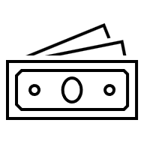

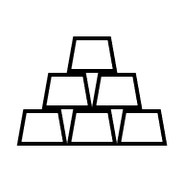
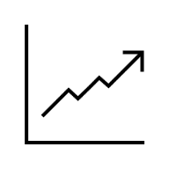
¿Qué se puede Tokenizar?
Dinero
Activos Intangibles
Objectos Físicos
Instrumentos Financieros
Fiat backed Stablecoins
Central Bank Digital Currencies (CBDCs)
Reserves Backed Digital Currencies (RBDCs)
…
Licencias
Derechos
Trademarks
Copyright
Royalties
Propiedad intelectual
Patentes
Acceso a productos/servicios
Commodities
Consumibles
Coleccionables
Dispositivos
Real Estate
…
Fixed income
Equities
Futuros
Opciones
Stocks
…

Slide 6
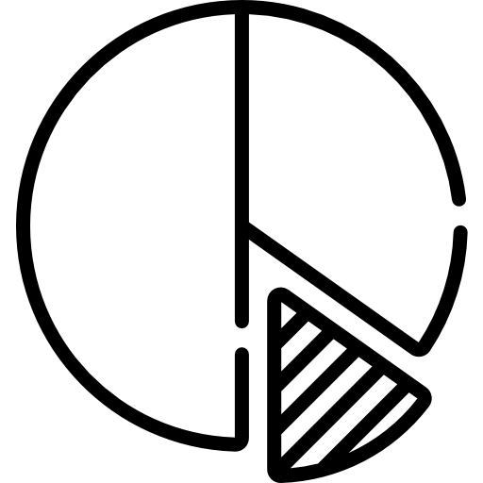
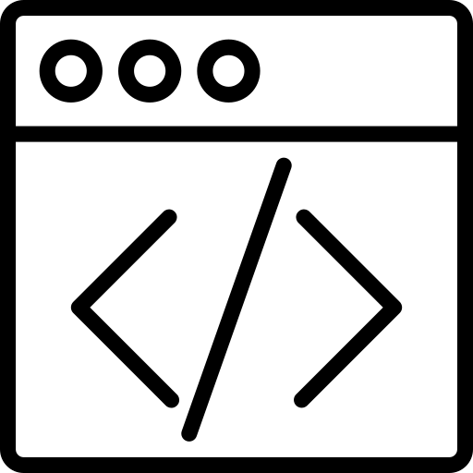
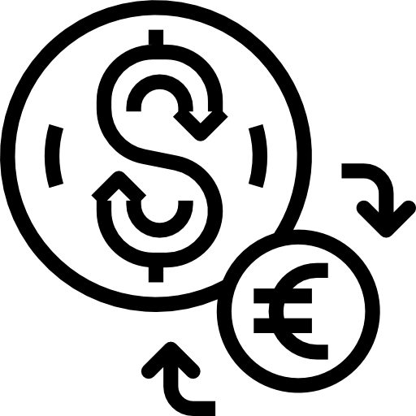


Beneficios de Tokenizar en DLT
La aplicación de DLT y contratos inteligentes en la tokenización de activos ofrece el potencial de ofrecer diversos beneficios, como mejoras de eficiencia impulsadas por la automatización y la desintermediación; transparencia; mayor potencial de liquidez y negociabilidad de activos con liquidez prácticamente nula, al añadir liquidez a activos actualmente ilíquidos; y una compensación y liquidación más rápidas y potencialmente más eficientes.
Permite la propiedad fraccionada de activos, lo que, a su vez, podría reducir las barreras a la inversión y promover un acceso más inclusivo por parte de los inversores minoristas a clases de activos anteriormente inasequibles o con escasa capacidad de división, permitiendo que fondos globales de capital accedan a segmentos de los mercados financieros anteriormente reservados a los grandes inversores.
Propiedad fraccionada
Programabilidad
Mayor Liquidez
Accessibilidad
Mayor Confianza
Los activos tradicionales, como los bienes raíces comerciales y las obras de arte, suelen caracterizarse por un alto precio unitario. La tokenización de un activo ofrece una vía eficiente para fraccionar su valor, haciéndolo más accesible al reducir eficazmente el umbral mínimo de inversión.
Los contratos inteligentes integrados en muchas plataformas de activos tokenizados ayudan a automatizar la ejecución de transacciones complejas y a acortar los ciclos de liquidación. También tienen el potencial de optimizar los procesos de supervisión del cumplimiento normativo, como KYC/AML.
Como resultado de la propiedad fraccionada, también se espera que los tokens mejoren la liquidez porque permiten que una base mucho más amplia de inversores de menor capitalización participen en el mercado.
Se puede abrir una billetera digital/criptomoneda en línea casi al instante, sin necesidad de ir a un banco ni abrir una cuenta con un bróker. Esta característica hace que los activos digitales sean más accesibles que los instrumentos financieros tradicionales.
Los activos digitales suelen ser las primeras inversiones financieras que adquieren los nuevos inversores en el mercado.
La transparencia e inmutabilidad de las DLT ayudan a reducir la dependencia de una única autoridad central para mitigar los riesgos de contraparte en el proceso de liquidación.

Slide 7
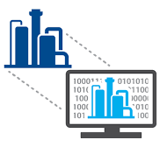
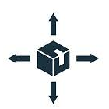

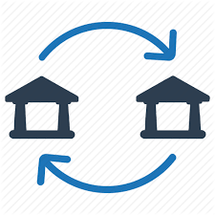



Activos financieros
Emisión
Trading
Post-trading
Creación
Distribución
Venta
Clearing
Settlement
Custodia
Otros servicios
Se democratiza la creación de activos digitales, reduciendo las barreras de entrada.
Aparecen nuevos modelos de activos (DeFi).
Se eliminan intermediarios, potenciando los canales directos de comercialización del activo
Permite operar 24/7.
Las operaciones pueden cerrarse fuera de la cámara de compensación, ya que desaparece el concepto de operaciones extrabursátiles.
El clearing y settlement de la operación se simplifica al permitir la tecnología “Entrega Vs Pago” que elimina la necesidad de intermediarios (cámaras de compensación)
Es necesario fortalecer los mecanismos de custodia para proteger las claves de los activos.
Estas pueden ser custodiadas por el propietario o el banco.
Aparecen nuevos servicios puente entre activos tokenizados y no tokenizados (swaps, financiación, etc.)

Slide 8
Blockchain
Distributed Applications

Slide 9
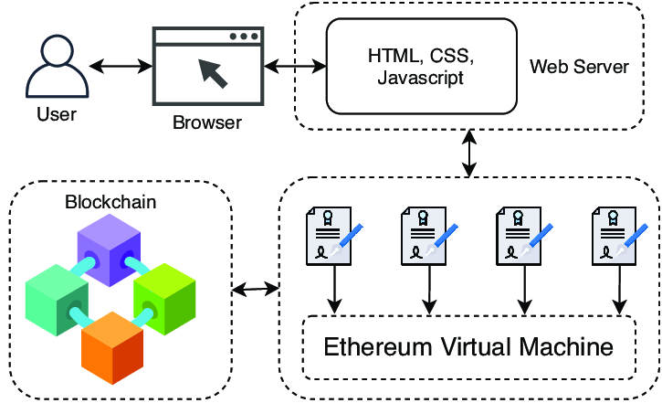
Distributed Applications
Una dApp es una aplicación que funciona interactuando con Smart Contracts de una Blockchain.
Típicamente se usa una interfaz web y una wallet (como Metamask) que permite firmar e interactuar con los Smart Contracts desplegados en la red Blockchain.
Aunque no lo sepas ya has usado dApps:
Los faucets
Remix

Slide 10
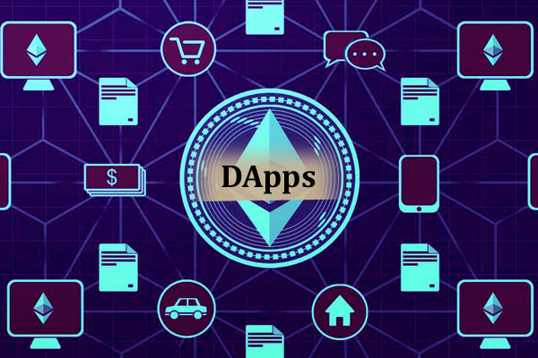
Categorías y ejemplos de dApps
Finanzas (DeFi)
Uniswap → intercambio descentralizado (DEX)
Aave → préstamos y créditos sin intermediarios
MakerDAO → stablecoin DAI respaldada por colateral
NFTs y coleccionables
OpenSea → mercado de NFTs
CryptoKitties → coleccionables digitales pioneros
Axie Infinity → juego play-to-earn con NFTs
Metaverso
Decentraland → Mundo virtual con terrenos tokenizados
The Sandbox → Experiencias creadas por usuarios
DAOs
Oragnizaciones distribuidas

Slide 11
Blockchain
Exchanges

Slide 12
Centraliced vs Decentraliced Exchange
Centralized Exchange (CEX)
Ejemplos: Binance, Coinbase, Kraken.
Custodian tus fondos (tienes cuenta, no claves privadas => Custodial Wallet).
Matching de órdenes en un servidor central.
Riesgos: hackeos, quiebras, censura, KYC obligatorio.
Los únicos que ofrecen cambio de Crypto a Fiat
Decentralized Exchange (DEX)
Ejemplos: Uniswap, SushiSwap, Curve.
No custodian fondos: el usuario opera desde su wallet.
Operan con smart contracts y liquidity pools.
Transparencia total en la blockchain.
Riesgos: baja liquidez en tokens pequeños, comisiones de red, bugs en contratos.

Slide 13
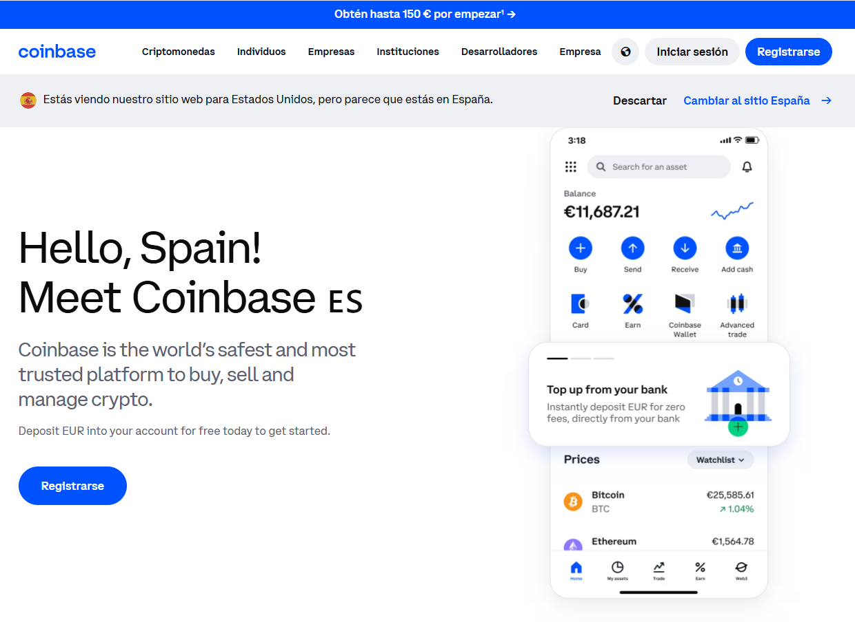
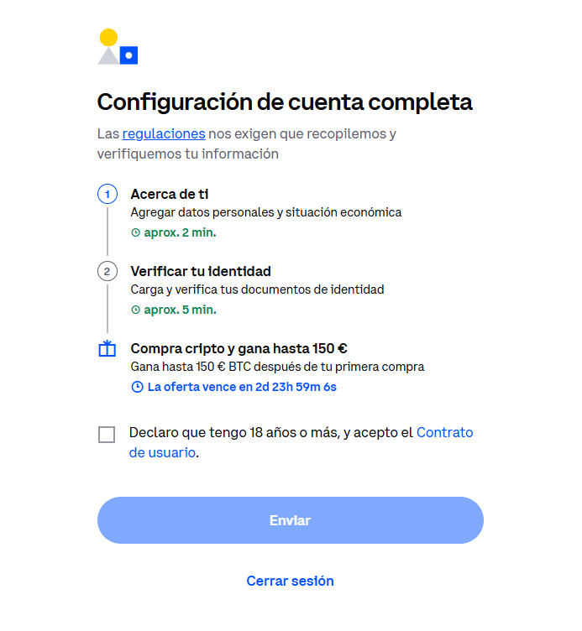
Práctica – Coinbase
Entrar en Coinbase: https://www.coinbase.com/es-la
Intentar operar comprando cripto

Slide 14
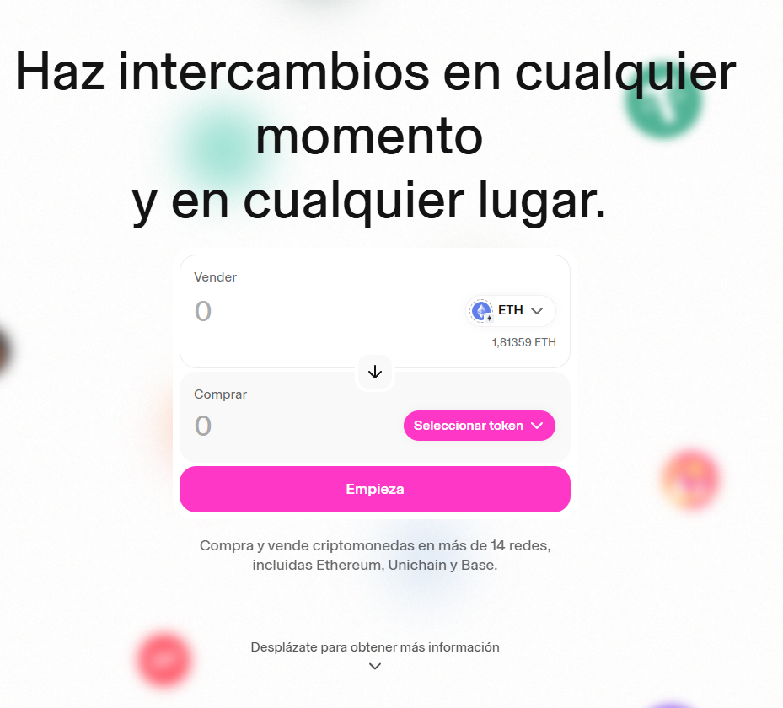
Práctica – Uniswap con Metamask
Entrar en Uniswap: https://app.uniswap.org/
Conectar Metamask
Activar la red de pruebas
Comprar otro token
Venderlo y comprobar los saldos
Desactivar el modo pruebas y ver los tokens que hay en cada red

Slide 15
Debate – Uniswap vs Coinbase
Diferencias entre uno y otro
Fortalazas y debilidades de cada uno
¿Cómo crees que se consolidará el mercado?
¿Recordáis el debate sobre Non Custodial Wallets frente a las Custodial Wallets?

Slide 16
Blockchain
DeFi

Slide 17
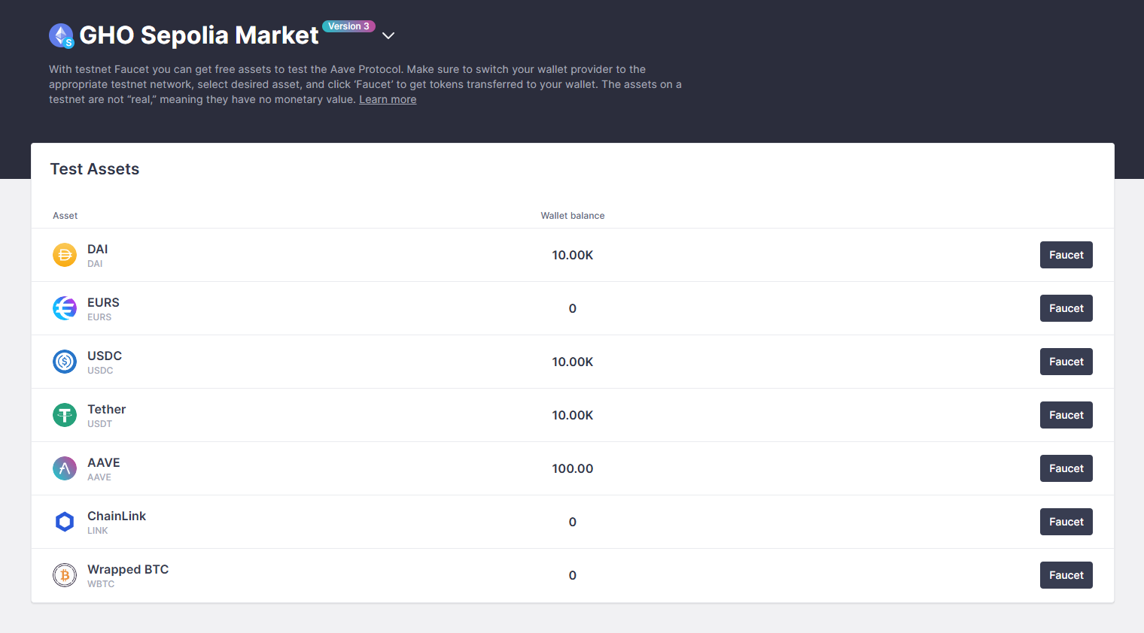
Decentraliced Finance DeFi
Conjunto de aplicaciones financieras que funcionan sobre blockchain sin intermediarios tradicionales.
Basadas en smart contracts: préstamos, intercambios, seguros, stablecoins, derivados…
Accesibles desde una wallet (ej. MetaMask), sin bancos ni permisos previos.
Principios: transparencia, programabilidad y composabilidad (“lego money”).
Riesgos: contratos inseguros, volatilidad, ataques y falta de regulación.

Slide 18
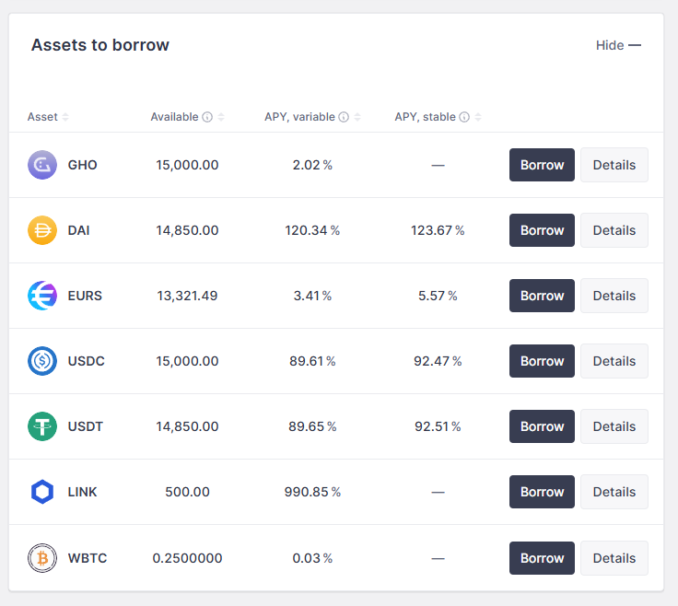
Práctica – Pedir préstamos en Aave
Entrar en la red de test Aave: https://gho.aave.com/faucet/
Conectar Metamask
Solictar varios tokens (NOTA: Los USDC de aave en testnet son diferentes a los USDC de Circle. Eso no pasa en mainnet)
Ir al dashboard
Pedir un préstamo y devolverlo al final de la clase

Slide 19
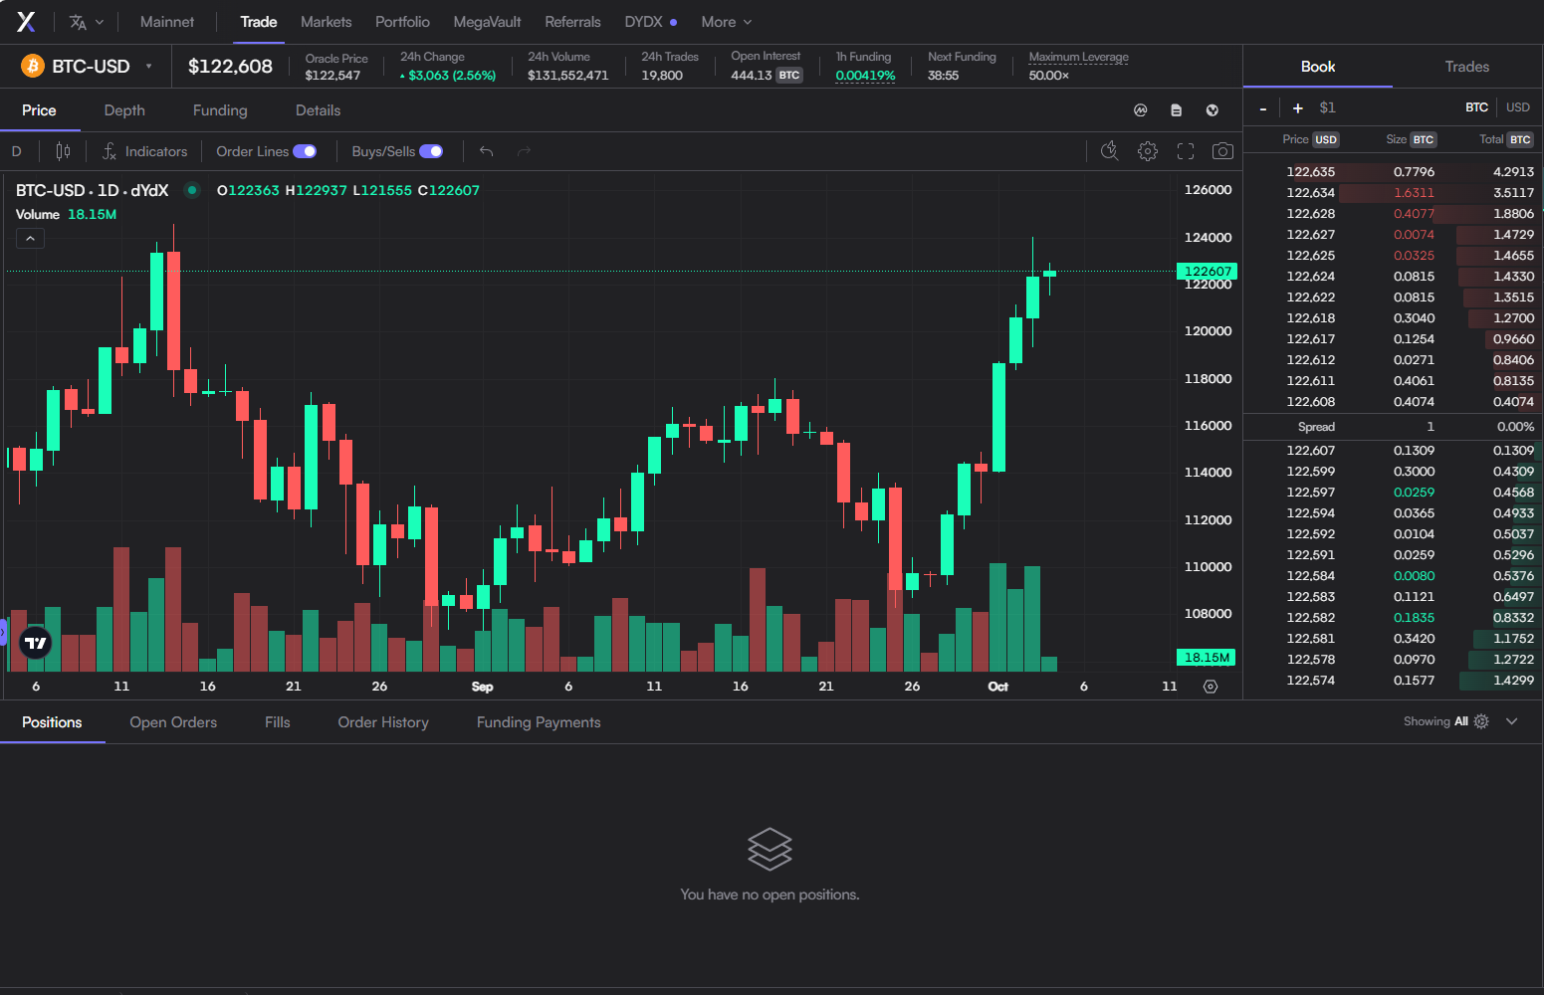
Práctica – Futuros con dXdY
Entrar en dXdY: https://v4.testnet.dydx.exchange/
Sign-in con Metamask
Pedir los 1000$ de pruebas
Cruzar los dedos porque falla a menudo
Si funciona operar con los 1000$ probando opciones
Si no, curiosear el trading (posiciones largas/cortas etc…)

Slide 20
Blockchain
Oráculos

Slide 21
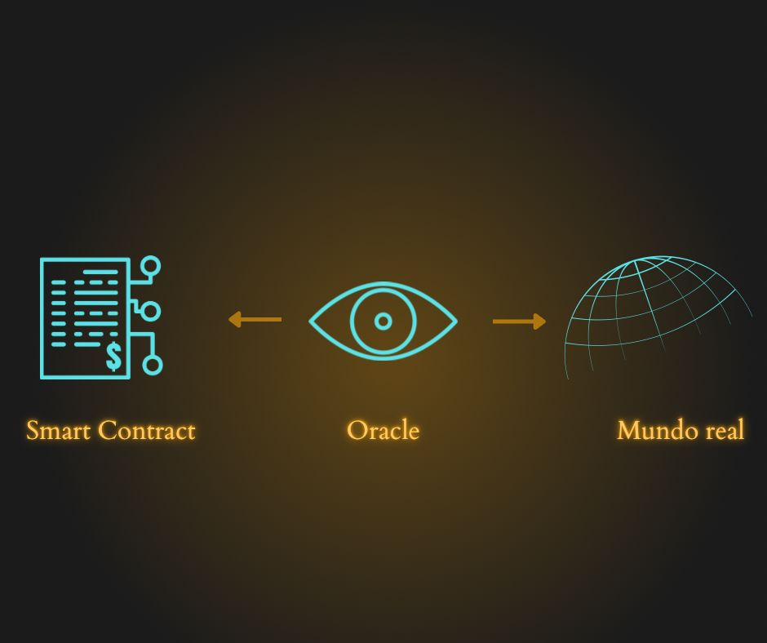
Oráculos - ¿Qué son?
¿Recordáis por que los nodos no podía usar números aleatorios para computar el resultado del Smart Contract?
Por esa misma razón no pueden consultar ningún dato externo para ejecutar un Smart Contract
Pregunta: ¿Cómo pueden entonces las dApps de DeFi, por ejemplo, calcular pares de cambio?
Mediante los Oráculos

Slide 22
Oráculos - ¿Qué son?
Un oráculo es un servicio que introduce esos datos en la blockchain de manera confiable y verificable.
Por qué son necesarios
DeFi: precios de ETH/USDC en Uniswap, Aave o Compound → cálculo de colateral y liquidaciones.
Seguros: pagar automáticamente si hay retraso de vuelo o lluvia en un cultivo.
Juegos / NFT: resultados de partidos, datos de randomización.
Supply chain: confirmar ubicación o temperatura de un envío.

Slide 23
Oráculos - ¿Qué son?
Tipos de oráculos
De software → traen información de APIs (ej. precio de BTC desde exchanges).
De hardware → sensores físicos (IoT) que envían datos a la cadena.
Entradas/salidas humanas → personas certificadas que suben datos (“oráculo humano”).
Descentralizados → redes que combinan muchos orígenes de datos para evitar manipulación.

Slide 24
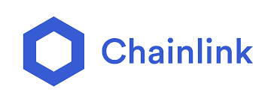
Oráculos - Chainlink
Nacido en 2017, basado en Ethereum.
Red de nodos independientes que proporcionan datos a smart contracts.
Servicios:
Price Feeds (usados por Aave, Synthetix, Compound).
VRF (Verifiable Random Function) → números aleatorios auditables (usados en juegos/NFT).
Proof of Reserve → certificación de colateral de stablecoins.
Automation / Keepers: ejecución automática de contratos en momentos específicos (ej. liquidar préstamos).
Dominante en DeFi: sin Chainlink, la mayoría de protocolos no podrían funcionar con seguridad.

Slide 25
Oráculos - Chainlink
Cómo funciona Chainlink
Solicitud de datos: un smart contract (ej. Aave) necesita el precio de ETH/USD.
Contrato de oráculo: se publica la petición en la red de Chainlink.
Nodos Chainlink: operadores independientes ofertan dar esos datos desde distintas fuentes.
Agregación: se recopilan las respuestas de varios nodos y se calcula un valor consensuado (ej. mediana).
Entrega: el resultado se devuelve al smart contract consumidor.
Incentivos y seguridad
Los nodos reciben LINK (el token de Chainlink) como pago por proveer datos.
Para participar, los operadores deben stakear LINK → si envían datos falsos o manipulados, pueden perder parte del stake (slashing).
El sistema fomenta que los nodos sean honestos:Datos correctos = recompensas.
Datos incorrectos = pérdida de tokens y reputación.
Chainlink mantiene un sistema de reputación público para saber qué nodos son más fiables.

Slide 26
Blockchain
DAO

Slide 27
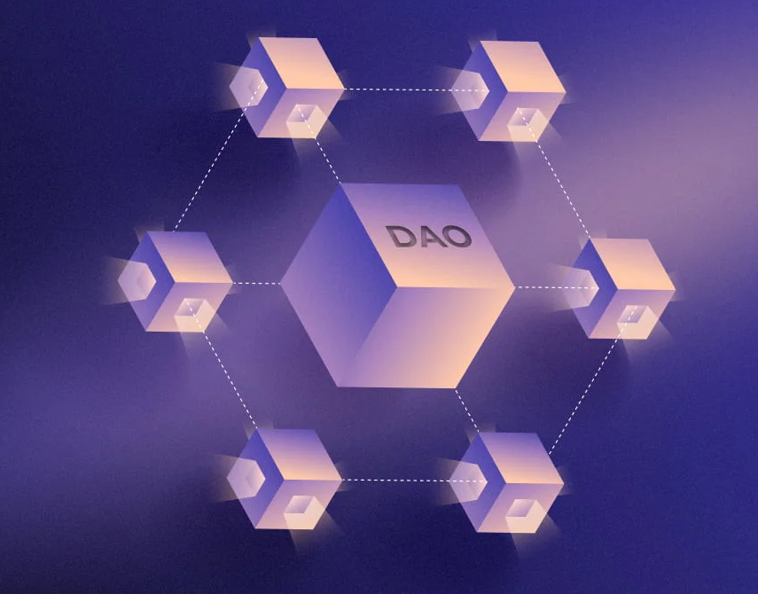
Decentralized Autonomous Organization
Organización gobernada por reglas codificadas en smart contracts.
Sin jerarquía central, decisiones tomadas por los poseedores de tokens (governance tokens).
Características principales:
Transparencia: todo el código y votaciones en blockchain.
Inclusión: cualquiera con tokens puede participar.
Automatización: smart contracts ejecutan las decisiones sin intermediarios, o al menos, sirven para tomar las decisiones

Slide 28
Decentralized Autonomous Organization
Mecanismos de Votación
Token-weighted voting (lo probaremos luego): 1 token = 1 voto.
Quadratic voting: penaliza a ballenas, da más peso a pequeños holders. Bien se calcula la razi cuadrada de los tokes o bien se incrementa cuadráticamente los toksn necesarios para cada voto.
Delegación de votos: los usuarios delegan su poder en representantes (ej. Compound, MakerDAO).
Snapshot voting: los saldos se congelan en un bloque específico para evitar trampas.

Slide 29
Decentralized Autonomous Organization
Ejemplos de DAO
MakerDAO (Ethereum): gestiona DAI (stablecoin descentralizada), holders de MKR votan sobre parámetros (colateral, fees).
Uniswap DAO: decide sobre mejoras y tesorería del protocolo DEX.
ENS DAO: gestiona nombres de dominio descentralizados (.eth).
The DAO (2016): primer gran DAO, hackeado por vulnerabilidad de reentrancy → dio origen al fork Ethereum / Ethereum Classic.

Slide 30
El Caso The DAO
The DAO (2016) fue el primer gran experimento de una organización descentralizada en Ethereum. Recaudó más de 150 millones de dólares en ETH de unas 11.000 personas para crear un fondo de inversión gobernado por votaciones de los participantes.
El smart contract tenía una vulnerabilidad que atacante explotó para vaciar progresivamente fondos hacia un “child DAO”, llevándose unos 3,6 millones de ETH (~50 millones USD entonces).
La comunidad se dividió:
Unos defendían la regla “code is law” y que el robo debía aceptarse.
Otros impulsaron un hard fork de Ethereum para devolver los fondos.
El resultado fue la separación en dos cadenas:
Ethereum (ETH) → la que revirtió el ataque.
Ethereum Classic (ETC) → la que mantuvo la cadena original.
Se considera un hito porque mostró tanto el potencial de las DAOs como los enormes riesgos de bugs en smart contracts.

Slide 31
El Caso Beanstalk DAO
Ataque:
Beanstalk es un protocolo DeFi basado en una stablecoin algorítmica.
Su gobernanza era por token-weighted voting (1 token = 1 voto).
Un atacante pidió un préstamo flash de unos 350 millones USD en tokens (Aave).
Con ese poder de voto temporal, aprobó una propuesta maliciosa que transfería los fondos de la tesorería a su propia wallet.
Resultado
El atacante robó alrededor de 182 millones USD, quedándose con unos 80 millones tras devolver el préstamo flash.
Fue uno de los primeros ejemplos claros de cómo el diseño de gobernanza puede ser explotado si no se limita el origen o duración del poder de voto.
Muchos DAOs desde entonces aplican mecanismos como snapshots (congelar balances en un bloque previo) o time locks (espera obligatoria antes de ejecutar una votación).

Slide 32
Debate – Pros y Contras de las DAOs
Dividir el aula en dos grupos
Unos darán argumentos a favor de las DAOs
Los otros en contra
Trataran de rebatir los argumentos del otro grupo
Temas intersantes a tratar:
A favor: Transparencia, facilidad de acceso, automatismo y ausencia de malas praxis.
En contra: Riesgo de concentración, complejidad legal, bugs en Smart Contracts

Slide 33
Práctica – Desplegar Mini DAO
Los alumnos verificarán que aun disponen de los Tokens que creamos en la práctica de SC, de no ser así avisarán al profesor para que les proporciona algunos
El profesor desplegará el SC de votaciones
Pasará el código y la dirección a los alumnos para que lo referencien en Remix
Se subirá una votación de ejemplo
Los alumnos votarán obteniendo un resultado final ponderado a la cantidad de tokens que tienen

Slide 34
Blockchain
Otros Casos de Uso

Slide 35
Otros casos de uso de Blockchain
Más allá de las aplicaciones financieras, Blockchain aporta confianza y trazabilidad lo que crea otros casos de uso:
Identidad Digital Soberana
Cadena de Suministro
Tokenización de activos
IoT+Blockchain

Slide 36
Identidad Digital Soberana
Problema: Identidades fragmentadas, robo de datos, dependencia de plataformas.
Solución blockchain: identidad soberana (SSI, self-sovereign identity).
Ejemplos reales:
ID2020 / Microsoft Azure Active Directory verifiable credentials.
uPort (Ethereum): control de identidad y login sin contraseñas.
Estonia e-Residency: pionero en identidad digital, con parte sobre blockchain.
Beneficios:
Control directo del usuario sobre sus credenciales.
Menos robo de datos centralizados.
Fácil verificación entre servicios.
Contras:
Complejo de estandarizar entre países y empresas.
Riesgo si el usuario pierde sus claves.

Slide 37
Cadena de Suministro
Problema: opacidad, falsificaciones, dificultad para rastrear origen.
Solución blockchain: registro inmutable de cada paso en la cadena.
Ejemplos reales:
IBM Food Trust + Walmart: trazabilidad de alimentos, de la granja al supermercado.
Maersk TradeLens: seguimiento de contenedores (ya cerrado, pero gran piloto).
Beneficios:
Transparencia para consumidores y auditores.
Reducción de fraude y falsificaciones.
Optimización logística.
Contras:
Requiere digitalizar y confiar en el dato de entrada (“garbage in, garbage out”).

Slide 38
Tokenización de Activos
Problema: baja liquidez en activos físicos (inmuebles, arte, materias primas).
Solución blockchain: representación digital (tokens) de activos reales → transferibles 24/7.
Ejemplos reales:
RealT: inmuebles tokenizados en EE.UU. (cada token = parte de una casa).
Sygnum Bank (Suiza): acciones y bonos tokenizados.
Christie’s / Sotheby’s: arte y NFT híbridos.
Beneficios:
Acceso fraccionado a inversiones.
Liquidez global inmediata.
Reducción de intermediarios.
Contras:
Marco legal aún poco claro en muchos países.
Riesgo de fraude si no hay custodia confiable del activo real.

Slide 39
IoT y Blockchain
Problema: millones de dispositivos conectados (IoT) generan datos y transacciones que requieren confianza, coordinación y micropagos en tiempo real.
Solución blockchain: registro distribuido + smart contracts para automatizar pagos y procesos entre máquinas.
Ejemplos reales:
Hyperledger IROHA: diseñado para IoT y micropagos máquina a máquina.
Energy Web Chain: gestión de energía renovable y tarificación descentralizada.
Bosch + Ethereum/IOTA: pilotos para coches eléctricos que pagan carga de forma automática.
Beneficios:
Micropagos instantáneos y sin intermediarios.
Transparencia en consumo y generación de energía.
Automatización de procesos entre dispositivos.
Contras:
Escalabilidad crítica: IoT implica millones de transacciones por segundo.
Integración hardware–blockchain aún inmadura.
Necesidad de oráculos fiables para conectar el mundo físico con la cadena.

Slide 40
Avtividades alternativas
Analizar bloque en Etherscan
NFTs – OpenSea (No tiene testnet, así que mirar los que hay en mainnet)
Aprender solidity: https://cryptozombies.io/

